Slide 1
МДОУ «Детский сад № 12»
Формирование читательской грамотности у детей дошкольного возраста
Подготовила: воспитатель Бурова Н.С.
Ярославль 2024г.

Slide 2
Каждый педагог дошкольной образовательной организации должен понимать, что функциональная грамотность – это способность человека адаптироваться к окружающей среде (изменяющимся условиям) и функционировать в ней, применяя уже имеющиеся знания (умения, навыки) в конкретных ситуациях для решения разнообразных жизненных задач (для дошкольного возраста примером могут быть: функциональная готовность к школе, "умение учиться"(т.е.формирование предпосылок универсальных учебных действий).

Slide 3
Основные признаки функционально грамотной личности: это человек самостоятельный, познающий и умеющий жить среди людей, обладающий определёнными качествами, ключевыми компетенциями.
Таким образом можно сказать, что функционально грамотный человек – это непросто тот, кто научился читать и писать, а тот, кто способен применять свои знания на практике и усовершенствовать их, самостоятельно обучаться, развиваться и тем самым помогать развитию современного общества.
Международные образовательные стандарты нацелены на три основные ключевые грамотности. Это математическая грамотность, естествено-научная и читательская грамотность.

Slide 4
«Читательская грамотность – совокупность умений и навыков ,отражающих: потребность в читательской деятельности с целью успешной социализации, дальнейшего образования, саморазвития; готовность к смысловому чтению: восприятию письменных текстов, анализу, оценке, интерпретации и обобщению представленной в них информации; способность извлекать необходимую информацию для ее преобразования в соответствии с учебной задачей; ориентироваться с помощью различной текстовой информации в жизненных ситуациях.

Slide 5
В последнее время, в результате огромного количества перемен в жизни общества, проблема формирования читательской грамотности у подрастающего поколения стала наиболее острой. Мы живем в эпоху компьютерных технологий, обилия информации, которую очень сложно дифференцировать.
Современные дети — это больше «зрители», которые хотят воспринимать «красивую картинку». Чтение уходит на второй план, становится не интересным, ненужным. Книга уже не воспринимается как учебник жизни. Постепенно исчезает устойчивая литературная традиция, на которую опирались предшествующие поколения. Как следствие — низкий уровень читательской грамотности, культуры и образования в целом.

Slide 6
Работу над словом необходимо начинать с раннего возраста детей. Дошкольный возраст самый активный для включения ребенка в читательскую деятельность. В эти годы ребенок приобретает первоначальные знания об окружающей среде, вырабатываются навыки, привычки, характер. У него формируется интерес к книге, закладываются основы разносторонней читательской деятельности.
Мы, взрослые, являемся проводниками юных читателей в мир большой литературы. И от нас в большей степени зависит, станет ли ребенок настоящим читателем или встреча с книгой в дошкольном детстве станет случайным, ничего не значащим эпизодом в его жизни.

Slide 7
Процесс формирования читателя в дошкольном возрасте состоит из двух этапов:
пассивного этапа, когда ребенок является слушателем тех произведений, которые ему читают взрослые;
активного этапа, когда ребенок проявляет интерес к книге, постоянно просит взрослых читать ему, легко усваивает буквы, начинает читать сам.

Slide 8
Консультируя родителей по формированию читательской грамотности, нужно ознакомить их с некоторыми правилами:
читать надо ежедневно, тогда в ребенке постепенно вырабатываются потребность читать.
детская литература и тематически, и жанрово так многообразна и интересна, что нельзя сужать детское представление о ней до одного-двух произведений, жанров.
не менее важно, чтобы ребенок развивался как читатель в контексте литературы, современной ему, говорящей о тех реалиях детской жизни, которые окружают его, на том языке, который он слышит ежедневно;
прочитанный текст не надо оставлять без внимания. С детьми, надо беседовать об услышанном, учить их думать над книгой. Процесс постоянного осмысления прочитанного рождает и навсегда сохраняет желание думать;
В процессе чтения (слушания) книги ничто не должно отвлекать ребенка;
Аудио- и видео книги лучше рекомендовать детям школьного возраста.

Slide 9
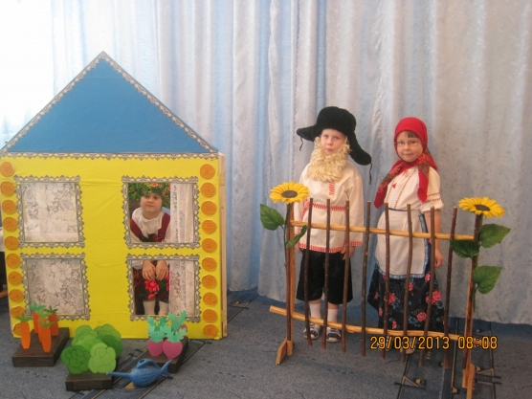
Формы работы по ознакомлению с художественной литературой детей дошкольного возраста
Чтение художественных произведений;
Беседа после прочтения;
Проигрывание ситуаций;
Тематические выставки, посвященные творчеству писателей; ознакомление с биографиями писателей;
Театрализация;
Придумывание сказок, рассказов;
Оформление книжных уголков;
Создание «Книжкиной больницы»;
Выставки рисунков и поделок;
Создание книжек-самоделок;
Празднование именин произведения;
Оформление макетов по мотивам любимых сказок;
Создание семейных библиотек;
Посещение занятий в библиотеках;
Вечера сказок, загадок;
Литературные викторины.

Slide 10
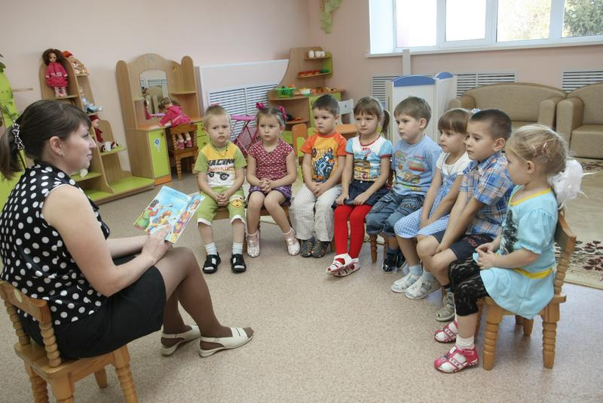
Виды занятий по ознакомлению с художественной литературой
Чтение и рассказывание;
Беседы на литературные темы;
Пересказ от лица литературного героя;
Драматизация литературного произведения

Slide 11
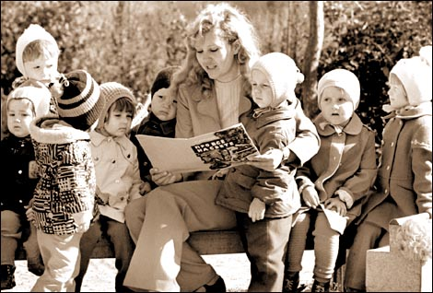
Основные методы ознакомления с художественной литературой
Чтение воспитателя по книге или наизусть;
Рассказывание воспитателя;
Инсценирование;
Заучивание наизусть.

Slide 12
Ведущий прием в беседе - вопрос
Виды вопросов:
Вопросы по содержанию литературного произведения (в старших группах эти вопросы должны быть очень точными, воспроизводить существенные для понимания смысла детали);
Вопросы, выясняющие эмоциональное отношение детей к прочитанному;
Вопросы, помогающие ребенку установить причинно-следственные связи, раскрыть мотивы поступков героев;
Вопросы, обогащающие внимание детей на авторские приемы изображения (язык);
Вопросы, помогающие детям осознать авторский замысел произведения;
Вопросы, помогающие детям связать личный жизненный опыт с авторским текстом.

Slide 13
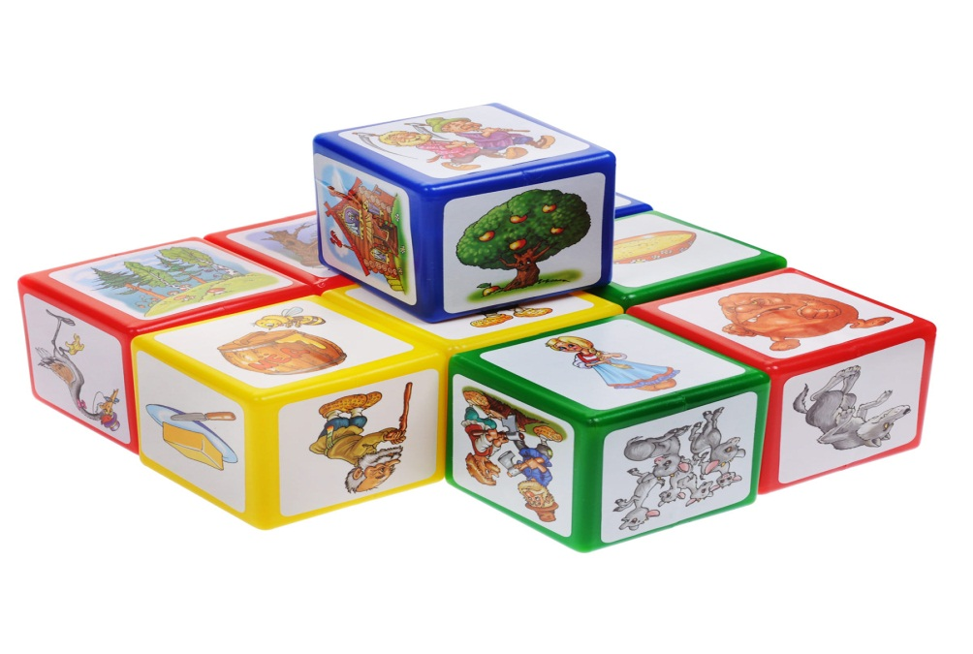
СТОРИТЕЛЛИНГ – это инновационная технология развития речи детей.
Сторителлинг в переводе с английского означает «рассказывание историй»
Однако, в русском языке этому термину имеется весьма хороший синоним – «сказительство»
Техника сторителлинг, которая лежит в основе игры «Кубики историй» открывает уникальные возможности для развития коммуникативной компетенции детей, облегчает запомнить сюжета, эффективна в процессе рассуждения.

Slide 14
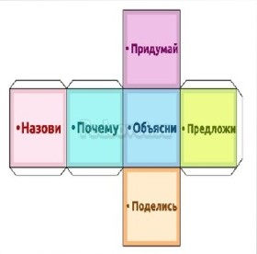
ПЕДАГОГИЧЕСКАЯ ТЕХНОЛОГИЯ «КУБИК БЛУМА»
✅Назови. Если выпадает эта сторона, то детям предлагают обозначить предметы или явления. Например, назвать главных героев сказки.
✅Почему. Здесь задаются вопросы, которые показывают причину тех или иных явлений. Например, почему в сказке «Гадкий утенок» был так не любим всеми?
✅Объясни. Здесь идет уточнение тех проблем, которые возникают в теме. Например, Как ты думаешь, обитатели двора были справедливы к гадкому утенку?
✅Предложи. Ребенок может предложить свою версию сказки.
✅Придумай. Проявляется фантазия ребенка. Можно придумать, например, друзей утенку.
✅Поделись. В данном вопросе дети делятся своими эмоциями по поводу пройденного произведения, выражают свою точку зрения.

Slide 15
ТЕХНОЛОГИЯ СКРАЙБИНГ — это наброски и эскизы по теме, которые помогают ее усвоить и запомнить.
В отличие от конспектов, скрайбинг помогает запечатлеть информацию с помощью схем и рисунков способом, во время которого зарисовка образов происходит прямо во время
передачи информации.
Разновидности скрайбинга
Условно все скрайбинги можно разделить на несколько видов:
1. Рисованный. Рука человека рисует картинки, схемы, записывает ключевые слова параллельно с текстом.
2. Аппликация. На лист бумаги или любой другой фон выкладываются (наклеиваются) готовые изображения, соответствующие звучащему тексту.
3. Магнитный. Похож на аппликационный, единственное различие – готовые изображения крепятся магнитами на презентационную магнитную доску.
4. Компьютерный. При создании компьютерного скрайбинга используются специальные программы и онлайн - сервисы.

Slide 16
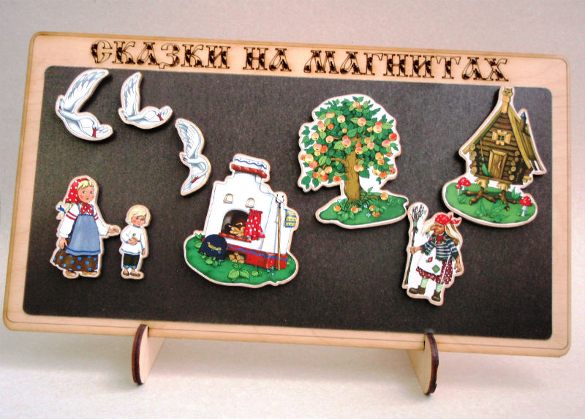

Slide 17
ТЕХНОЛОГИЯ ПРОДУКТИВНОГО ЧТЕНИЯ
- это образовательная технология, обеспечивающая полноценное восприятие текста читателем, активную читательскую позицию по отношению к тексту и его автору. Данная технология предполагает несколько этапов работы с текстом.
Работа с текстом до чтения.
Главная задача взрослого - вызвать у ребёнка желание, мотивацию прочитать книгу.
Работа с текстом во время чтения.
Главная задача взрослого - обеспечить восприятие текста.
Дошкольники слушают чтение взрослого в режиме диалога с автором, комментированного чтения.
Словарная работа (объяснение и уточнение значений слов) ведётся в основном по ходу чтения.
Работа с текстом после чтения.
Главная задача взрослого - обеспечить углубление восприятия текста, корректировку первичного восприятия.

Slide 18
ТЕХНОЛОГИИ КРИТИЧЕСКОГО МЫШЛЕНИЯ
«ВЕРНЫЕ И НЕВЕРНЫЕ СУЖДЕНИЯ» («ПЛЮС, МИНУС»)
При помощи сигнальных карточек дети определяют верность (поднимаем красную сигнальную карточку) и неверность (поднимаем чёрную сигнальную карточку) утверждений.
ПРИЕМ « ТОЛСТЫХ» И «ТОНКИХ» ВОПРОСОВ
• Тонкие вопросы требуют односложного
ответа и задаются со словами:
Кто? Что? Когда? Как зовут?
• А толстые вопросы требуют развернутого ответа. Звучат примерно так: дайте объяснение, почему…? А что, если…? Почему вы думаете, что…?
ГОРЯЧИЙ СТУЛ
Это прием для проверки понимания прочитанного текста. В центре круга ставится стул, на него приглашают сесть кого-то детей. Затем задают вопросы по тексту, на которые ребенок, сидящий, должен будет давать развернутые ответы.

Slide 19
ЧТЕНИЕ С ОСТАНОВКАМИ.
По названию текста определяют, о чем будет текст. Текст читается по частям. После каждой остановки задается проблемный вопрос, вопрос на продолжение сюжетной линии. Затем читают следующую часть.
«ЛОГИЧЕСКАЯ ЦЕПОЧКА»
Например, после прочтения сказки можно попросить детей составить логическую цепочку, которая покажет как развивался сюжет в произведении.
ПРИЕМ «ЧТО НАПУТАЛ ХУДОЖНИК»
ПРИЕМ «УГОЛКИ».
По правилам, для описания героя, группу детей делят на две части: одна часть описывает положительные стороны героя, другая часть отрицательные.
Главная цель стратегии "уголки" — научить ребенка вести конструктивный диалог, дискуссию, отстаивать сою точку зрения, приводя аргументы, помочь развитию логического и образного мышления, научить культуре общения.
«ПИСЬМО С ДЫРКАМИ ИЛИ ПРОБЕЛАМИ».
Необходимо вставить пропущенные слова.

Slide 20
ПРИЁМ «ПЕРЕМЕШАННЫЕ СОБЫТИЯ»
Предлагается разместить картинки из сказки или рассказа в том порядке, который ребёнок считает последовательным, правильным. Затем читается произведение и предлагается исправить последовательность картинок
ПРИЁМ ОПОРНЫЕ СИГНАЛЫ (ОС)
Это оригинальная обработка текста, при которой содержание материала кодируется с помощью знаков: ключевых слов, фраз; забавных рисунков; символов; схем.
ПРИЕМ «ПИРАМИДА ПРЕДСКАЗАНИЙ»
Цель: научить детей формулировке и построению гипотез.
Руководство: взрослый предлагает детям по очереди придумать последствия этих невероятных происшествий. Каждый ребенок должен побывать первым отвечающим в круге. Гипотезы и предложения детей взрослый принимает без ограничений, критики и комментариев, но задает вопросы, побуждая детализировать замысел.
1. Что было бы, если бы …. ты вдруг, проснувшись, обнаружил, что ты не человек, а бабочка (крокодил, кузнечик)?
2. Что было бы, если бы …. все люди настали ходить на руках, вверх ногами?
3. Что было бы, если бы …. не стало ночей, а все 24 часа в сутки были бы день и светило солнце?

Slide 21
Благодарю за внимание!!!

